Slide 1
Изменения маршрутизации граждан в возрасте 18 лет и старше с заболеваниями глаза, его придаточного аппарата и орбиты
Докладчик: заместитель главного врача
по организационно-методической работе
Петрова В.А.

Slide 2
Приказ Министерства здравоохранения Красноярского края от 06.03.2024 года №413-орг
Утратили силу приказы МЗ КК:
от 05.08.2022 № 1290-орг, от 20.04.2023 № 637-орг

Slide 3
Первичная специализированная медико-санитарная помощь в амбулаторных условиях
Кроме краевых государственных учреждений здравоохранения, оказывающих ПМСП, комиссией по разработке Программы ОМС (протокол №4 от 25.03.2024) определена 21 медицинская организация:
ООО «Клиника лазерной микрохирургии глаза»
ООО «Сан-Маркет»
ООО «Центр коррекции зрения «Окулюс»
ООО «Практика» г. Норильск
ООО "Сантем"

Slide 4
Первичная специализированная медико-санитарная помощь в амбулаторных условиях
ФГБУ ФСНКЦ ФМБА России
ФГБУЗ КБ №51 ФМБА России
Филиал ФГБУ ФСНКЦ ФМБА России КБ №42
ФГБНУ ФИЦ КНЦ СО РАН Больница КНЦ СО РАН
ФГБНУ ФИЦ КНЦ СО РАН Научно-исследовательский институт медицинских проблем Севера

Slide 5
Первичная специализированная медико-санитарная помощь в амбулаторных условиях
ООО "Русал Медицинский центр»
ФГБОУ ВО КрасГМУ им. проф. В.Ф. Войно-Ясенецкого
ФКУЗ МСЧ-24 ФСИН России
ФКУЗ "МСЧ МВД России по Красноярскому краю«

Slide 6
Первичная специализированная медико-санитарная помощь в амбулаторных условиях
ЧУЗ "КБ "РЖД-Медицина" г. Красноярск"
ЧУЗ "Поликлиника "РЖД-Медицина" города Ачинск»
ЧУЗ "Поликлиника "РЖД-Медицина" города Иланский"
ЧУЗ "РЖД-Медицина" пгт.Саянский"
ЧУЗ "Поликлиника "РЖД-Медицина" города Ужур»
ЧУЗ "Поликлиника "РЖД-Медицина" г.Уяр
НУЗ "Дорожная клиническая больница на ст. Красноярск ОАО "РЖД" Поезд

Slide 7
Медицинские показания для оказания первичной специализированной медико-санитарной помощи в неотложной форме
1. Ранения глазного яблока и придаточного аппарата:
Т15 (Т15.0, Т15.1, Т15.8, Т15.9) Инородное тело в наружной части глаза
S01.1 Открытая рана века и окологлазничной области
S05 (S05.0, S05.1, S05.2- S05.9) Травма глаза и глазницы
2. Ожоги глазного яблока и придаточного аппарата:
Т26 (Т26.0-Т26.9) Термические и химические ожоги, ограниченные областью глаза и его придаточного аппарата
3. Контузии глазного яблока и придаточного аппарата:
S00.1 Ушиб века и окологлазничной области

Slide 8
Медицинские показания для оказания первичной специализированной медико-санитарной помощи в неотложной форме
4. Острый приступ глаукомы:
Н40.2 Первичная закрытоугольная глаукома
5. Острый кератит:
Н16 (Н16.0, Н16.3) Язва роговицы. Интерстициальный (стромальный) и глубокий кератит
6. Острый увеит:
Н20 Иридоциклит
7. Острые нарушения кровообращения в сосудах сетчатки и зрительного нерва:
Н34 Окклюзии сосудов сетчатки

Slide 9
Медицинские показания для оказания первичной специализированной медико-санитарной помощи в неотложной форме
8. Отслойка сетчатки:
Н33.0 Отслойка сетчатки с разрывом сетчатки
9. Флегмона слезного мешка, острый дакриоцистит:
Н04.3 Острое и неуточненное воспаление слезных протоков
10. Абсцесс и флегмона века, орбиты:
Н01.8 Другие воспаления века уточненные;
Н05.0 Острое воспаление глазницы

Slide 10
Оказание первичной специализированной медико-санитарной помощи в неотложной форме настоящим приказом предписано:
краевым государственным учреждениям здравоохранения, оказывающим ПМСП
МО 2-го уровня оказания медицинской помощи:
- КГБУЗ «Ачинская МРБ»
- КГБУЗ «Минусинская МБ»
- КГБУЗ «Норильская МП №1»
- КГБУЗ «Назаровская РБ»
- КГБУЗ «Канская МБ»
- КГБУЗ «Норильская МБ №1»
КГБУЗ ККОКБ им. профессора П.Г. Макарова

Slide 11
Оказание специализированной медицинской помощи в стационарных условиях:
МО 2-го уровня оказания медицинской помощи:
- КГБУЗ «Ачинская МРБ»
- КГБУЗ «Минусинская МБ»
- КГБУЗ «Канская МБ»
- КГБУЗ «Норильская МБ №1»
КГБУЗ ККОКБ им. профессора П.Г. Макарова

Slide 12
Оказание специализированной медицинской помощи в условиях дневного стационара:
КГБУЗ «Партизанская РБ» (на дому)
МО 2-го уровня оказания медицинской помощи:
- КГБУЗ «Ачинская МРБ»
- КГБУЗ «Минусинская МБ»
- КГБУЗ «Норильская МП №1»
КГБУЗ «КГП №4»
Филиал ФГБУ ФСНКЦ ФМБА России КБ №42

Slide 13
Оказание специализированной медицинской помощи в условиях дневного стационара:
ООО «Клиника лазерной микрохирургии глаза»
ООО «Сан-Маркет»
ООО «Центр коррекции зрения «Окулюс»
ООО «Практика» г. Норильск
КГБУЗ ККОКБ им. профессора П.Г. Макарова

Slide 14
Оказание специализированной медицинской помощи в МО 2-го уровня и иных:
Удаление доброкачественных новообразований кожи века (включая спайку век), ксантелазмы
Удаление доброкачественных новообразований и кист конъюнктивы
Удаление халазиона
Исправление энтропиона и эктропиона, блефарохалязиса, удаление трихиаза века
Удаление птеригиума, псевдоптеригиума
Зондирование слезно-носового канала, активация слезных точек и слезных канальцев

Slide 15
Оказание специализированной медицинской помощи в МО 2-го уровня и иных:
Медикаментозное лечение острого состояния при поверхностных кератитах
Медикаментозное лечение стромального и глубокого кератита, буллезной кератопатии, блефарорафия
Медикаментозное лечение эрозии средней степени тяжести
Медикаментозное лечение острых и подострых иридоциклитов
Медикаментозное лечение окклюзии ЦАС, ЦВС и их ветвей

Slide 16
Оказание специализированной медицинской помощи в МО 2-го уровня и иных:
Медикаментозное лечение наследственных ретинальных дистрофий при прогрессирующем снижении зрительных функций, реваскуляризация заднего сегмента глаза
Медикаментозное лечение ретиношизиса
Медикаментозное лечение свежего и частичного гемофтальма
Медикаментозное лечение неврита и других болезней зрительного нерва, не классифицир. в других рубриках

Slide 17
Оказание специализированной медицинской помощи в МО 2-го уровня:
Медикаментозное лечение дакриоцистита, вскрытие флегмоны слезного мешка
Вскрытие абсцесса (флегмоны) орбиты, дренирование орбиты, медикаментозное лечение с применением физиолечения
Медикаментозное лечение острого склерита, склеромаляции, при угрозе перфорации склеры блефарорафия, лечебная покровная склеропластика конъюнктивальным лоскутом/ эписклеральным лоскутом/ аллоплантом
Медикаментозное лечение язвы роговицы, блефарорафия, лечебная покровная склеропластика конъюнктивальным лоскутом/ эписклеральным лоскутом/ аллоплантом, проведение физиолечения после хирургического вмешательства

Slide 18
Оказание специализированной медицинской помощи в МО 2-го уровня:
Медикаментозное лечение транссудативной формы макулодистрофии, реваскуляризация заднего сегмента глаза
Реваскуляризация заднего сегмента глаза при ПОУГ, АЗН
Проведение физиолечения, медикаментозного лечения после хирургического вмешательства по поводу гемофтальма
Медикаментозное лечение гнойного эндофтальмита с применением физиотерапии
Профилактическая криопексия, склерохориоретинопексия, реваскуляризация при миопии 3ст, дегенеративной миопии
Склеропластика, реваскуляризация с ипользованием трансплантатов при прогрессирующей миопии

Slide 19
Оказание специализированной медицинской помощи в МО 2-го уровня:
Медикаментозное лечение транссудативной формы макулодистрофии, реваскуляризация заднего сегмента глаза
Реваскуляризация заднего сегмента глаза при ПОУГ, АЗН
Проведение физиолечения, медикаментозного лечения после хирургического вмешательства по поводу гемофтальма
Медикаментозное интенсивное лечение контузии легкой степени, в т.ч. с применением физиотерапии
Медикаментозное лечение ожогов роговицы и конъюнктивального мешка 1-2 степени

Slide 20
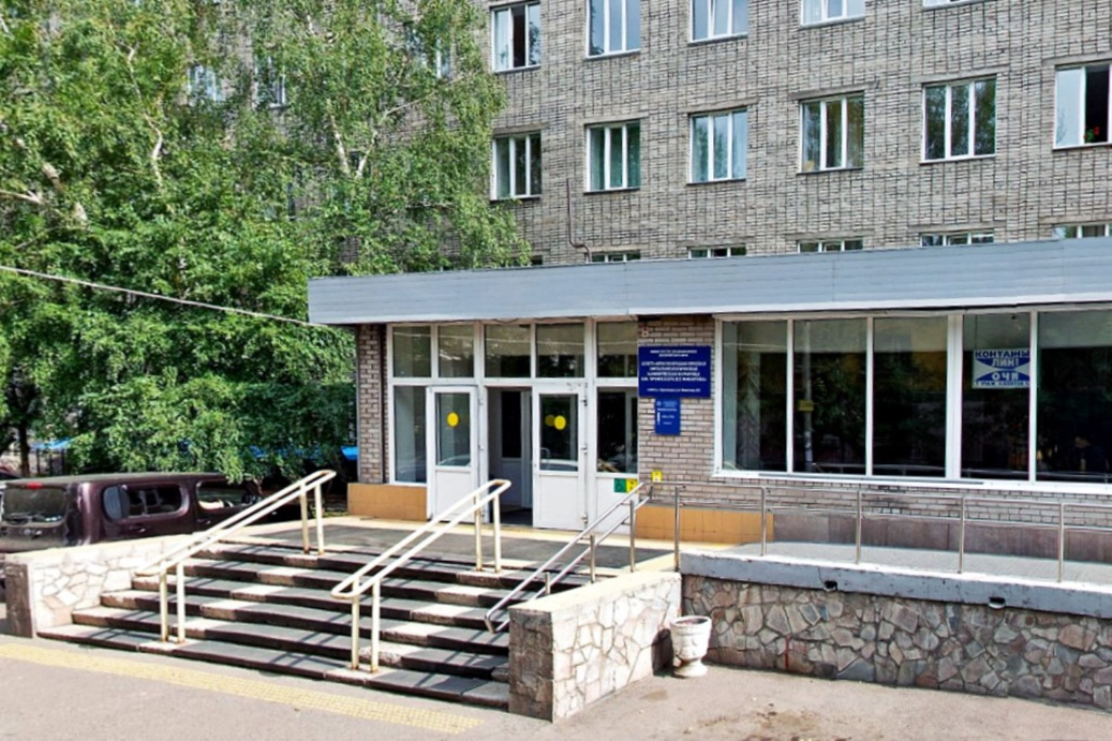
БЛАГОДАРЮ ЗА ВНИМАНИЕ!

